Slide 1

27 mars 2019 Norra Sjukvårdsregionförbundet (NRF)

Slide 2
Förslag till revidering av förbundsordning
Beslut om att revidera förbundsordningen fattades på FD:s sammanträde september 2018
Varför?
Nya uppdrag till sjukvårdsregionen
Ny politisk karta
Redaktionella förändringar är genomförda
Nytt namn
Uppdateringar
Sakinnehållet- skjutits på
Förslag till process för fortsatt arbete
Mars 2019 genomgång av Norra sjukvårdsregionförbundets uppdrag – historiskt och nytt
Maj 2019 avsätts tid för genomgripande diskussion om innehåll i förbundsordning, arbetsordning och delegationsordning
September 2019 beslut om ny förbunds-, arbets- och delegationsordning

Slide 3
Presentation av Norra Sjukvårdsregionförbundet (NRF)

Slide 4


Slide 5
Historik – Samverkansnämnden i Norra Sverige
På 1980-talet tog riksdagen beslut om ny indelning i sjukvårdsvårdsregioner – verkställdes 1983
Då bildades en samverkansnämnd för Norra Sverige, vars främsta syfte var att samverka kring den högspecialiserade vården
Avtal mellan köpar- respektive säljarlandsting
Köpare; Västernorrlands läns landsting, Jämtlands läns landsting samt Norrbottens läns landsting
Säljare; Västerbottens läns landsting
Gemensamt avtalstecknande med andra sjukvårdsregioners universitetssjukhus
Samarbete fanns också kring vissa FoU frågor och transporter

Slide 6
Norrlandstingens regionförbund
Bildades 2005 som ett kommunalförbund i syfte att utöka samverkan med mer jämlika villkor för medlemmarna
Förbundsordningen; Norrlandstingen har ett gemensamt ansvar för, planering och samordning av regionsjukvård, utbildning och forskning utifrån ett behovs- och befolkningsperspektiv.
Successiv utveckling har skett i takt med Nationella beslut.

Slide 7
Storregion Norrland….
Allt fler landstings utvecklades under 2000-talet till regioner med övertagande av det regionala utvecklingsansvaret från staten
Flera försök har gjorts att bilda storregioner enligt den sjukvårdsregionala indelningen.
Norrlandstingen genomförde ett relativt omfattande arbete för att förbereda en storregion Norrland
Storregionreformen uteblev
Norrlandstingens regionförbund fattade dock beslut om att fördjupa samverkan i sjukvårdsregionen till att omfatta alla delar i hälso- och sjukvården som kan vinna på att samverka.
1 januari 2019 bytte förbundet namn, då alla landsting hade blivit regioner

Slide 8
Presentation av Norra Sjukvårdsregionförbundet (NRF)

Slide 9
Exempel på utvecklingsområden
Regionaliserad läkarutbildning RLU
Startade 2009 i projektform och utvecklades till
Permanent verksamhet
Regionalt cancercentrum
Successiv uppbyggnad från ca 2010 med gemensamma handlingsplaner och utveckling av cancersjukvården
Nationell kunskapsstyrning
2017 skrevs ett nationellt dokument med avsiktsförklaring kring nya former för nationell kunskapsstyrning som undertecknades av samtliga landsting i Sverige – i syfte att åstadkomma en mer jämlik hälso- och sjukvård

Slide 10
NRF:s Uppdrag
Att bidra till att skapa en effektiv hälso- och sjukvård för medborgarna i Norra sjukvårdsregionen.
Mervärdet skapas genom samarbete mellan de fyra huvudmännen; Region Jämtland Härjedalen, Region Norrbotten, Region Västerbotten och Region Västernorrland
Förbundet samverkar när det skapar mervärde och ger större effektivitet, än om var och en arbetar enskilt

Slide 11




Region
Västernorrland
Region Jämtland Härjedalen
Region
Västerbotten
Region
Norrbotten
Förbundsdirektion
12 ledamöter och 12 ersättare varav 3 ledamöter och 3 ersättare från varje region. Regiondirektörerna deltar.
Revisorer
4 revisorer
Referensgrupp för folkhälsa
Arbetsutskott
Förbundssekretariat Förbundsekonom Förbundssekreterare
Förbundsdirektör
RCC Norr
Styrgrupp
RCC Norr
Beredningsgrupp
1 tjänsteperson från varje region
och förbundsdirektör
Kunskapsstyrning Processledare Samordnare
Donationsverksamhet Sjukvårdsregionalt donationsansvariga
BG kunskapsstyrning
2 tjänsteperson från varje region
och förbundsdirektör
Sjukvårdsregionala arbets- och samarbetsgrupper
FUI-råd
2 tjänstepersoner från varje region, förbundsdirektör, RCC-chef och 1 repr för resp universitet (UmU, LTU, MiUn)
Medicinsk teknik, MT-råd
1 tjänsteperson från varje region
Chefsamråd för cancervården
Tandvårdschefsgrupp
1 tandvårdschef från varje region
Läkemedelsråd
1-2 tjänstepersoner från varje region
Regionala chefsamråd
Palliativ samordningsgrupp
Jämlik/jämställd vård
1 tjänsteperson från varje region
Folkhälsosamråd
1 tjänsteperson från varje legion
Regional samverkan för kunskapsstyrning
1 tjänsteperson från varje region
Råd för vård och omsorg i glesbygd
1-2 tjänstepersoner från varje region
Vård på distans
1 tjänsteperson från varje region
Sjuktransportgrupp
1-2 tjänstepersoner från varje region
2019-01-30

Slide 12
Förbundsdirektionen 2019-2022, 12 ledamöter och 12 ersättare
Västernorrland
Ledamöter
Glenn Nordlund, (s)
Lena Asplund, (m)
Jonny Lundin, (c)
Ersättare
Sara Nylund, (s)
Ingeborg Wiksten, (L)
Pia Lundin, (SJVP)
Region Jämtland Härjedalen
Ledamöter
Mats Gärd, (c)
Lennart Ledin, (L)
Ann-Marie Johansson, (s)
Ersättare
Anton Nordqvist, (mp)
Robert Hamberg, (m)
Bengt Bergqvist, (s)

Slide 13
Förbundsdirektionen 2019-2022, 12 ledamöter och 12 ersättare
Västerbotten
Ledamöter
Peter Olofsson, (s)
Anna-Lena Danielsson, (s)
Nicklas Sandström, (m)
Ersättare
Harriet Hedlund, (s)
Lise Lott Olsson, (v)
Ewa-May Karlsson, (c)
Norrbotten
Ledamöter
Kenneth Backgård, (SJVP)
Linda Frohm, (m)
Anders Öberg, (s)
Ersättare
Dan Ankarholm, (sjvp)
Monika Hedström, (m)
Elisabeth Lindberg, (s)

Slide 14
Förbundsordningen
Regionförbundet ska vara samverkansorgan i norra sjukvårdsregionen för medlemsregionerna i syfte att;
Tillvarata och utveckla gemensamma intressen inom hälso- och sjukvård, utbildning och forskning
Ha ett gemensamt ansvar för beställning, planering och samordning av regionsjukvård, utbildning och forskning utifrån ett behovs- och befolkningsperspektiv.
Utveckla regionala vårdprogram där så behövs
Identifiera områden/medicinska fält som kan föras ut till övriga sjukhus i sjukvårdsregionen
Identifiera områden där behandling kan tas hem till sjukvårdsregionen från andra regionsjukhus

Slide 15
Förbundsordningen
Tillse att remittering sker till de överenskomna utförarna.
Utvärdera föregående års produktion utifrån utförare, produkter, kvalitet, ersättningsnivåer och volymer.
Gäller även övriga universitetssjukhus som vi köper vård av
Utvärdera och besluta om nya produkter/medicinska metoder.
Värdera vissa investeringar på kort och lång sikt. Lämna rekommendationer till regionsjukvården.
Utöva den politiska ledningen av Regionalt Cancercentrum
Förbundsordningen ska omarbetas under 2019 enlig uppdrag från förbundsdirektionen

Slide 16
Kansliet (litet kansli med tjänsteköp för basadministration)
För grunduppdraget;
Förbundsdirektör
Förbundsekonom
Förbundssekreterare
För arbete med Kunskapsstyrning;
0,5 samordnare
2 processledare för nationella programområden

Slide 17
BIKUPA
Reflexioner kring den utveckling som skett!
Frågor?

Slide 18
Vårt arbetssätt
Kompetensgrupper skapar resultatet
Förbundets bidrag – ta vara på initiativ, samordna och hålla processen igång.
Framgångsfaktorer
- medlemmarnas representanter i grupperingarna
- Fungerande återföring/ förankring

Slide 19
Beredningsgruppen, BG
En tjänsteperson från vardera medlem och förbundsdirektören.
Bereder alla frågor till Förbundsdirektionen utom RCC Norr frågor.

Slide 20
Regional samverkansgrupp för kunskapsstyrning, RSK
En till två personer per medlem
Styrdokument presenteras från nationell nivå, som bereds av gruppen för implementering i sjukvårdsregionen
Beredningsprocessen utformas specifikt utifrån varje område
Sjukvårdsregionen har tillsatt en koordinatorfunktion för att stödja arbetet

Slide 21
Styrgrupp RCC Norr, Regionalt Cancercentrum
Två representanter från varje medlem, två representanter för patientrådet, förbundsdirektören och RCC chefen.
Leder RCC Norrs verksamhet inom beslutad verksamhetsplan. Bereder ärenden som rör RCC Norr för beslut i förbundsdirektionen

Slide 22
Chefsamråden, ca 20 st
En representant från varje medlem. Fler kan adjungeras.
Huvuduppgifterna är:
Arbets- och ansvarsfördelning mellan region- och länssjukvård, centralisering och decentralisering.
Underlag för- och stöd till implementering av nationella medicinska riktlinjer i regionen.
Revidering och uppföljning av regionala vårdprogram då nationella riktlinjer saknas och göra regionala anpassningar av Nationella riktlinjer.
Läkemedelssamordning.
Regional uppföljning av nationella medicinska riktlinjer/indikationer och kvalitetsuppföljning.
Utbildnings- och forskningsfrågor.
I övrigt verka som remissinstans/medicinsk expertgrupp.
Chefsamrådet för internmedicin har inom sig arbetsgrupper
Uppdrag ges årligen, som följs upp

Slide 23
FUI rådet –Forskning Utbildning Innovation
Medlemmarnas forskningschefer och förbundsdirektören två representanter från Umeå Universitet, en representant från respektive Luleå Tekniska universitet, och Mittuniversitetet, samt chefen för RCC Norr
Leder samverkan inom forskningsområdet och beslutar om forskningsanslaget Visare Norr
Strategisk styrgrupp för den gemensamma plattformen för stöd till klinisk forskning i Norr ”Forum Norr- för klinisk forskning”

Slide 24
Folkhälsosamrådet
En tjänsteperson från vardera medlem. Leder sjukvårdsregionens samverkan inom området.
Är stöd till den politiska referensgruppen för folkhälsa.
Sammanställer underlag till det sjukvårdsregionala folkhälsopolitiska programmet

Slide 25
Sjukvårdsregionala läkemedelsrådet
Två representanter från respektive medlem
Rådet har följande ansvar och uppdrag:
följa upp och jämföra läkemedelskommittéernas rekommendationer i syfte att uppnå så enhetliga rekommendationslistor som möjlig.
förstärka samarbetet med de sjukvårdsregionala chefssamråden genom adjungering till de chefssamråd som har stark läkemedelsanknytning.
vara samordnare för nödvändiga diskussioner ang vilka behandlingsregimer och läkemedel vi ska använda i norra sjukvårdsregionen inför gemensamma upphandlingar av slutenvårdsläkemedel.

Slide 26
ARIL
Utskott från regionala läkemedelsrådet som sköter den gemensamma processen i sjukvårdsregionen för ordnat införande av nya läkemedel.

Slide 27
Sjuktransportgruppen
Gruppens uppdrag är samordning inom hela sjuktransportområdet, dvs alla transportslag.
Gruppen består representanter för varje medlem
Arbetar med strategiska regiongemensamma och/eller gränsöverskridande frågor
Initierar förbättringar och effektiviseringar

Slide 28
Medicinsk teknik, MT-råd
En företrädare per region
Verksamhetsnära förbättringar och effektiviseringar
Föreslår process för ordnat införande av medicinsk teknik
Ansvarar för förankring och återföring i egna regionen

Slide 29
Palliativ samordning
Representation från samtliga medlemsregioner
Initiera och implementera framtagen modell för palliativ vård i sjukvårdsregionen
Medverka till kunskapshöjning hos medlemmarna
Medverka till mätning och utvärdering av vård i livets slutskede
Stödja införande av Svenska palliativregistret
Främja bildande av ett palliativt kompetenscentrum i sjukvårdsregionen
Förtydliga definition av palliativ vård och övergångar mellan vårdformer, för en mer sammanhållen vårdprocess

Slide 30
Råd för vård o omsorg i Glesbygd
En till två representanter per region
Ta fram strategi för utveckling av vård o omsorg i Norra sjukvårdsregionen
Ta fram årlig gemensam utvecklingsplan för vård och omsorg i sjukvårdsregionen
Verka för att strategi och plan genomförs och återrapportering till förbundsdirektionen

Slide 31
Vård på distans, VpD
Gruppen består av en företrädare för varje landsting.
Styrningen av uppdraget ska ske med kompetens om vårdens utvecklingsbehov.
Gruppmedlemmarna ska ha erfarenhet av vårdens behov och tillgång till teknisk kompetens.
Samverkansgruppen gör en årlig planering för sitt arbete, där man prioriterar de mest angelägna områdena

Slide 32
Tandvårdschefsgrupp
Består av en tandvårdschef från varje landsting som inom sig utser ordförande.
Tar fram och bereder överenskommelser om samverkan om specialisttandvård och samordning av övriga regionala tandvårdsfrågor.

Slide 33
Jämlik och jämställd vård
Medlemmarnas kontaktpersoner för jämlik och jämställd vård
Verka inom områdena ;
Kompetensförsörjning
Forskning
Hälsa

Slide 34
Donationsråd, RDAL och RDAS
Medverka vid fortbildning inom organ- och vävnadsdonation
Ansvar för årligt sjukvårdsregionmöte och uppföljning av donationsverksamheten
Rådgivande och stödjande till lokala DAL, DAS och vävnadssamordnare
Följa upp registrering och analys av dödsfall inom intensivvården
Bevaka utvecklingen inom området
Samverka med vävnadsinrättningar, transplantationskirurgiska kliniker och transplantations-koordinatorer

Slide 35
Kunskapsstyrning
Samtliga landsting /regioner i Sverige har antagit en rekommendation om att bygga system för kunskapsstyrning
Syftet är att skapa en mer likvärdig och effektiv vård med högre kvalitet
Norra sjukvårdsregionförbundet, NRF har fått i uppgift att samordna den sjukvårdsregionala delen av uppbyggnaden.
Arbetsinsatserna för kunskapsstyrning har ökat kraftigt de senare åren
NRF har ett nationellt värdskap för två nationella programområden; Endokrina sjukdomar och Levnadsvanor
NRF har ett nationellt vilande värdskap för cancersjukvård

Slide 36
Kunskapsstyrning- Beslutspunkter utifrån rekommendation
Att landsting och regioner följer och gör de förändringar som krävs regionalt och lokalt utifrån beslut tagna av styrgruppen (SKS) i frågor rörande den nationella strukturen.
Att landsting och regioner utifrån en rekommendation från SKL:s politiska ledning tar politiskt inriktningsbeslut om styrgruppens uppdrag, mandat och den finansiella ram som styrgruppen råder över för det gemensamma arbetet och att sjukvårdshuvudmannens politiska ledning utser landstings-/regiondirektören till ombud för hantering av frågan framåt.

Slide 37
NRF:s resurser för kunskapsstyrning
Norra Sverige har värdskap för två programområden
Två processledare som har uppdrag att leda Nationella programområden; endokrina sjukdomar och levnadsvanor
0,5 sjukvårdsregional koordinator
Rekrytering av sjukvårdsdsregional processledare RPO psykisk hälsa
Vilande värdskap för Cancersjukvården, rekrytering 0,5 processledare
Representanter från Norra sjukvårdsregionen i 24 Nationella programområden (NPO)
Utse sjukvårdsregionala processledare för samtliga RPO ….?

Slide 38
Kunskapsstyrning
Det kommer mera……

Slide 39
BIKUPA
Vad har vi hört?
Kopplat till revidering av förbundsordningen – vilka spontana medskick finns?

Slide 40
NRF – årsplanering 2019 FD 2019-03-27/28

Slide 41
mars och maj 2019
27-28 mars
Årsredovisning NRF inkl. årsrapport RCC Norr fg. år och donationsverksamheten
Plan för beredningar och sammanträden nästkommande år
Planering – reviderad förbundsordning 2019
Samverkansavtal Karolinska universitetssjukhuset 2019
21-22 maj
Föregående års revisionsberättelse och revisionens granskningsrapport
Uppföljning;
Riks- och regionsjukvårdens kostnader och omfattning, avser fg. år
Verksamhetsrapport från Norrländska läkemedelsrådet, avser fg. år
Folkhälsopolitiskt program, medlemsregionerna
Chefsamrådens rapporter, det sjukvårdsregionala uppdraget
Beslut/fastställande
Beslut om NRF:s preliminära budgetram för kommande år
Plan för beredningar och sammanträden 2020, fastställande
RCC Norr– Sjukvårdsregional utvecklingsplan för cancervården 2019-2021, fastställande

Slide 42
oktober och december 2019
1-2 oktober
NRF:s delårsrapport
Revisorernas granskningsplan, riskanalys och budgetäskande för kommande år
RCC Norr – Regional plan, nivåstrukturering
Regionvårdsrapport NUS, avser föregående år
3-4 december
AU överläggning med revisorerna
Uppföljning;
§§ 8 och 9 i Avtal om regionvård, föregående år
Kvalitetsredovisning från vissa universitetssjukhus
RCC Norr – Uppföljning avseende målnivåer i regionala utvecklingsplanen
Revisionsutlåtande och revisionsrapporter beträffande delårsrapport
NRF:s verksamhetsplan/slutlig budget för de kommande 3 åren inkl. RCC Norr
Avtal om regionvård för kommande år
Fördelning av forskningsanslaget Visare Norr, nästkommande år
Chefsamrådens/RPO uppdrag, nästkommande år

Slide 43
Stående punkter
Rapport från Nämnden högspecialiserad vård
Rapport från Nationella screeningrådet
Rapport från Skandionklinikens FD
Rapport från Huvudmannagruppen
Protokoll FUI-rådet
Förbundsdirektören informerar
Uppföljning av givna uppdrag
Informationer och anmälningsärenden

Slide 44
Regionvårdsavtalet 2018 - 2020 FD 2019-03-27/28

Slide 45
Omvärldsspaning
Sydöstras modell
har inspirerat
Ny ersättningsmodell
2015
Revidering
av
Ersättningsmodell
(2017)
Reviderad ersättningsmodell
2018

Slide 46
Utgångspunkter, samarbete
Samarbetet kännetecknas av:
insyn,
påverkansmöjlighet,
ansvarstagande och
långsiktighet.

Slide 47
Utgångspunkter, ersättningsmodellen
Modellens utgångspunkter;
Regionen värnar om det gemensamma regionsjukhuset
Ersättningsmodellen ska ta sin utgångspunkt i en skälig ersättning för vårdtjänster (Riksavtalet § 8.1)
Förutsägbarhet
Transparens
Incitament för produktivitet

Slide 48
Begrepp
KPP Kostnad Per Patient- Patientrelaterad kostnadsredovisning. SKL ansvarar.
DRG DiagnosRelaterade Grupper, Beskriver patientsammansättningen vid ett sjukhus, Socialstyrelsen ansvarar.
DRG-vikt är ett relativt mått på vård- och behandlingskostnaden. Högre vikt indikerar större kostnader. Årlig viktlista tas fram av Socialstyrelsen.
DRG-poäng är en annan benämning på DRG-vikt. Beskriver hur mycket sjukvård som ”producerats” på ett sjukhus eller inom en region.
DRG-pris KPP / summa DRG-poäng = Kr/DRG 1.0
Innerfall Vanlig prissättning – ”normalfall”.
Ytterfall Hög kostnad/lång vårdtid – Ersätts med självkostnad enligt KPP.
Notes:
I arbetet med att upprätta regionala prislistor fyller KPP och DRG viktiga funktioner då de tillsammans ger en möjlighet att beskriva vad som produceras och till vilken kostnad.
KPP står för Kostnad per Patient- Patientrelaterad kostnadsredovisning. Sjukvårdens kostnader per vårdkontakt och patient. Beskriver och möjliggör jämförelse av organisationers kostnader vårdproduktion. En nationell KPP-databas förvaltas och utvecklas av SKL i samverkan med regionerna och Socialstyrelsen.
DRG (DiagnosRelaterade Grupper) är ett sekundärt patientklassificeringssystem som delar in patienter i medicinskt- och resurshomogena grupper och som används för verksamhetsbeskrivning i sjukvården. Systemet, som förvaltas och utvecklas av Socialstyrelsen, gör det möjligt att på ett överskådligt sätt beskriva patientsammansättning vilket i sin tur gör det relativt enkelt att jämföra vården vid olika sjukhus och över tid. Då DRG är konstruerat med beaktande av resursförbrukning, kostnader, kan det också användas för att jämföra olika sjukhus avseende kostnadseffektivitet. När läkare eller läkarsekreterare registrerar de diagnoser och åtgärder som är relevanta för en vårdkontakt, sker en DRG-gruppering av denna information via en specifik programvara. Socialstyrelsens experter är ansvariga för grupperingslogiken i denna programvara.
KPP-databasen utgör underlag för de nationella relativa vikter som årligen tas fram för varje grupp i den svenska versionen av Nord-DRG. KPP-databasen används även för att vidimera och vidareutveckla DRG-systemet DRG är också grunden i merparten av de regionala prislistor som regionerna tillämpar när berörd patients hemregion debiteras för utomlänsvård.
Eftersom DRG utgår ifrån en normalkostnad (innerfall), förekommer tilläggsdebitering vid extremt dyra vårdkontakter. Då används mekanismerna kostnads- och vårdtidsytterfall. Innerfall – inte extremt dyra vårdkontakter I den nationella KPP-databasen får genomsnittskostnaden, innerfallen, för samtliga somatiska slutenvårdstillfällen vikten 1,000. Varje DRG:s genomsnittskostnad, innerfall, relateras sedan till denna kostnad. Med innerfall avses alla vårdkontakter som per DRG inte är extremt dyra. Ytterfall – extremt dyra vårdkontakter Vårdkontakter som är extremt dyra eller har lång vårdtid definieras som ytterfall. Distinktionen mellan vad som är inner- eller ytterfall uttrycks med en kostnads- eller en vårdtidsgräns som fastställs per DRG. Socialstyrelsen har fastställt att andelen ytterfall ska vara 5 % av samtliga vårdtillfällen i sluten vård och 3 % av alla vårdkontakterna i öppen vård. Dessa gränsvärden har gällt sedan flera år tillbaka. Andelen ytterfall varierar per DRG och avgörs av spridningen i respektive DRG.

Slide 49
DRG -DiagnosRelaterade Grupper
I Sverige används NordDRGcc som är gemensamt för de nordiska länderna. Socialstyrelsen förvaltar och underhåller den svenska delen.
Patienter med likartad diagnos och resursförbrukning delas in i samma grupp. Varje DRG har en vikt enligt NordDRGcc.
Varje DRG delas i sin tur in i inner- och ytterfall. Ytterfallen kan avgränsas med hänsyn till vårdtiden och/eller kostnader. Socialstyrelsen beräknar årligen ytterfallsgränserna utifrån kostnaderna. Andelen ytterfall i sluten vård ska uppgå till 5 procent.
Debitering med DRG = DRG-vikt x DRG-pris.

Slide 50
Ersättningsmodellen i den norra sjukvårdsregionen
DRG-prissättning i möjlig utsträckning
Fast och rörlig ersättning [50% / 50%]
Riskdelning i efterreglering efter tre år (2017 – 2019)
Krav på NUS kostnadsnivå vid efterreglering

Slide 51

Ersättningsmodellen – fyra hörnstenar
Fast-/rörlig
del
DRG
Efterreglering
Krav
NUS kostnadsnivå

Slide 52
De fyra hörnstenarna i modellen
DRG-prissättning i möjlig utsträckning
Fast och rörlig ersättning [50% / 50%]
Riskdelning i efterreglering efter tre år (2017 – 2019)
Krav på NUS kostnadsnivå vid efterreglering

Slide 53
De fyra hörnstenarna i modellen
DRG-prissättning i möjlig utsträckning
Fast och rörlig ersättning [50% / 50%]
Riskdelning i efterreglering efter tre år (2017 – 2019)
Krav på NUS kostnadsnivå vid efterreglering

Slide 54
Principer för DRG-pris 2018-2020
De tre regionernas vårdkonsumtion hos NUS enligt KPP är en utgångspunkt för DRG-prisberäkning samt att kravet kring produktivitet (§ 8) ska tillämpas. Framgår av § 11
DRG-priset är gemensamt för öppen- och sluten vård. Framgår av § 1
DRG-priset baserades på år 2016 års vårdkonsumtion. Framgår av § 5
För år 2019 och 2020 justeras priserna med index (LPIK inklusive läkemedel). Framgår av §7

Slide 55
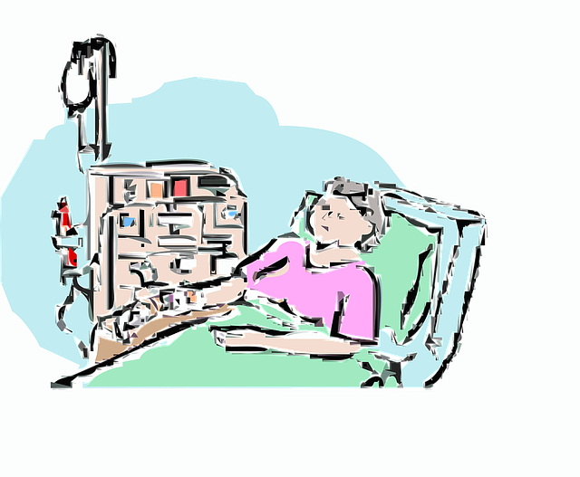
DRG-prisberäkning 2018 - 2020
NUS KPP 2016
Samt
produktion i
DRG-poäng
indexuppräkning
Till 2018 års prisnivå
*Räknas upp med index år 2019 & 2020
*År 2021 räknas nytt pris ut (som 2018)
RNB
684,5 Mnkr
12 879 poäng
684,5 Mnkr
12 879 poäng
53 151 kr/DRG 1.0
RJH
RVN
Notes:
2019 räknades priset upp med index – 54 878 kr/DRG 1.0

Slide 56
Undantag från DRG-prissättning
Besöks- vårddygns- och produktpriser
Ytterfall
Ytterfall i sluten vård (ej öppen vård) debiteras med faktisk kostnad enligt NUS KPP
Abonnemang
Specialistkonsultationer via videokonferens/teleradiologi
Arbets- och miljömedicinsk sjukvårdsregional verksamhet
Särdebitering läkemedel och implantat
Särdebitering av läkemedel och implantat som inte ingick i kostnadsberäkning av DRG-priset d.v.s. vårdkostnaden för år 2016.

Slide 57
De fyra hörnstenarna i modellen
DRG-prissättning i möjlig utsträckning
Fast och rörlig ersättning [50% / 50%]
Riskdelning i efterreglering efter tre år (2017 – 2019)
Krav på NUS kostnadsnivå vid efterreglering

Slide 58
Fast och rörlig ersättning [50% / 50%]
2018 - fasta delen 50 procent av 12 879 DRG-poäng multiplicerat med DRG-priset 53 151 kronor.
Fasta ersättningsdel 2018 – 2020 fördelas baserat på andel av den köpta vården hos NUS 2014 – 2016.
12 879 poäng * 53 151 pris = 684,5 Mnkr
342 Mnkr 50% rörlig
342 Mnkr 50% fast
DRG-pris 53 151 kr
per köpt DRG-poäng
hos NUS
RNB 40,0% 137 Mnkr
RJH 20,5% 70 Mnkr
RVN 39,5% 135 Mnkr

Slide 59
De fyra hörnstenarna i modellen
DRG-prissättning i möjlig utsträckning
Fast och rörlig ersättning [50% / 50%]
Riskdelning i efterreglering efter tre år (2017 – 2019)
Krav på NUS kostnadsnivå vid efterreglering

Slide 60

Riskdelning i efterreglering efter tre år (§ 10)
Ersättningsmodellen gäller från och med år 2018 och omfattar även år 2019 och 2020.
Uppföljningen av avtalet omfattar dock åren 2017 till 2019. Utfallet av differensen mellan fakturerat jämfört med KPP utgör ett underlag för att reglera ekonomiskt över-/underskott. Reglering mellan säljare och köpare sker under år 2019. 1/3 av över-/underskottet regleras.
2018 2019 2020
2017 2018 2019

Slide 61
Riskdelning i efterreglering, enligt § 10
Efter tre år jämförs summan av det som fakturerats från NUS med summan av kostnaden per patient (KPP).
Reglering efter tre år
Om faktureringen är lägre än KPP kan NUS få tillbaka 1/3. Resterande 2/3 står NUS för, d.v.s. den delen utgör en kostnadsreducering i förhållande till KPP för RVN, RNB och RJH.
Om faktureringen är högre än KPP återbetalar NUS 1/3 till RVN, RNB och RJH. Resterande 2/3 ”belastar” RVN, RNB och RJH.
Genomsnittet för över-/underskott för de tre åren beräknas och betalas för regionerna var för sig.

Slide 62
Utfall KPP – Fakturerat, exempel år 2014-2016
Utfallet för KPP jämfört med fakturerat belopp från NUS till de tre samverkansparterna framgår av diagrammet nedan.
Totalt belopp som efter-regleras
(1/3)
-59 mnkr / 3 = ca 19,7 Mnkr
2014-2016

Slide 63
De fyra hörnstenarna i modellen
DRG-prissättning i möjlig utsträckning
Fast och rörlig ersättning [50% / 50%]
Riskdelning i efterreglering efter tre år (2017 – 2019)
Krav på NUS kostnadsnivå vid efterreglering

Slide 64
Krav på NUS kostnadsnivå vid efterreglering (§ 8)
Vid efterregleringen jämförs även NUS kostnad (snitt för de tre åren) för att producera DRG vikten 1.0 med övriga universitetssjukhus exklusive Karolinska och NUS (kallas ”övriga” nedan).
NUS åtagande - kostnadsnivån ska inte överstiga genomsnittet jämfört med övriga.
Om NUS kostnad överstiger genomsnittet reduceras eventuell återbetalning till NUS proportionellt.

Slide 65
Kostnaden för att producera DRG-vikten 1,0 vid NUS, jämfört med genomsnittet för övriga universitetssjukhus
Hänsyn tas till eventuell differensen mellan NUS och övriga i samband med beräkning av efterregleringen 2019.
Om det hade varit som i detta exempel skulle NUS ha fått kompensera parterna med 16 kr/DRG-poäng i efterregleringen.
Notes:
16 kr * 12 879 = 206 tkr

Slide 66
NRF:s ekonomi FD 2019-03-27/28

Slide 67
Finansiering - NRF
Finansiering via befolkningsandelen i respektive region
Kansliverksamhet - Årlig uppräkning med index (LPIK exkl. läkemedel)
Vissa statsbidrag
Forskningsmedel; Visare Norr och Folke Lithner
Tillfälliga medel. Finansiering via avtal och finansieringsförbindelser med regionerna – ej resultatpåverkande

Slide 68
Budget 2019 som beslutades i dec 2018
Bidrag från medlemmarna
NRF:s kanslikostnader 5,3 Mnkr
Forskningsmedel
Forskningsanslag Visare Norr och Folke Lithner 2,4 Mnkr
Medel som är relaterade till avtal och finansieringsförbindelser
RCC finansiering från medlemmarna 14,5 Mnkr
RCC statsbidrag 8 Mnkr (statsbidrag)
Kunskapsstyrning 2,5 tjänst 2,7 Mnkr
Kunskapsstyrning – processledare, Psykisk hälsa 1 Mnkr (statsbidrag)
Sjukvårdsregional donationsverksamhet 0,7 Mnkr
Försörjning apotekarprodukter 0,5 Mnkr
Totalt ca 35 Mnkr (exkl. statsbidrag ca 26 Mnkr)

Slide 69
NRF Årsredovisning FD 2019-03-27/28

Slide 70
Verksamhet 2018
Exempel
Kunskapsstyrning
Påbörjat översyn av förbundsordningen
Samverkansavtal - inom och utom sjukvårdsregionen
Trombektomi vid akut stroke
Digitalisering – vård på distans
Sjukvårdsregional donationsverksamhet – regionsamverkan

Slide 71
Verksamhetsmål
Målet består av sju aktiviteter varav en aktivitet utgörs av sex del-aktiviteter (a-f).
Följer i stort aktiviteterna planen.
Undantag är
Aktivitet 7e - rapport från screeningrådet uteblivit (98 procent).
Aktivitet 1, p.g.a. förlängd process kring Karolinskas samverkansavtal.
Aktivitet 3 - arbetet kring att utreda chefssamrådens/de regionala programområdenas framtida utformning/uppdrag, kommer att ta tid.
Notes:
Genom regionens representant i det nationella screeningrådet tillvarata regionens intressen vad gäller nationell screening. Aktivitet 7e: Regionens representant i screeningrådet ska lämna muntlig rapport vid
Förbundsdirektionens möten, då ny information finns sedan senaste rapporteringen. Relevant dokumentation från screeningrådet ska bifogas Förbundsdirektionens protokoll
Utfall: Muntlig rapportering har skett vid tre av fyra möten. Rapporteringen utgick vid mötet 2018-05-16 eftersom ingen av representanterna var närvarande.

Slide 72
Finansiella mål för god ekonomisk hushållning
NRF ska, om inte annat beslutas i Förbundsdirektionen, uppvisa ett resultat där intäkterna överstiger kostnaderna.
Utfall: Intäkterna överstiger kostnaderna med ca 190 tkr. (Ett underskott, -33 tkr, från föregående års utgående balans har dessutom återställts).
Investeringar ska finansieras utan extern upplåning.
Utfall: Inga investeringar har gjorts under perioden.
För att upprätthålla en god likviditet ska saldot på bankkontot aldrig understiga 500 000 kr. Det innebär att större in- och utbetalningar måste planeras och att större utbetalningar ej ska verkställas innan likviditeten är avstämd mot detta mål.
Utfall: Under perioden har bankkontots saldo inte understigit 500 000 kr.
För att ha möjlighet att hantera oförutsedda ekonomiska händelser ska det egna kapitalet ej understiga 1 000 000 kr.
Utfall: Det egna kapitalet uppgick till 2 412 tkr 2018-12-31.

Slide 73
Övrigt
Omsättning
1,3 Mnkr lägre än beräknat (processledare + projekt NORA)
Psykisk hälsa – statliga medel (balanskonto)
5,3 Mnkr varav 1,6 Mnkr för samverkan med kommunerna
Forskningsmedel
Visare Norr – 2,5 Mnkr (varav 0,2 tkr balanserade medel)

Slide 74
Kunskapsstyrning FD 27 mars 2019

Slide 75


Samverkan för en mer kunskapsbaserad, jämlik och resurseffektiv vård

Slide 76
Målområden – God vård
Kunskapsbaserad
Säker
Individanpassad
Jämlik
Tillgänglig
Effektiv
God vård, enligt Socialstyrelsen
Notes:
Kunskapsbaserad – Vården ska baseras på bästa tillgängliga kunskap och bygga på både vetenskap och beprövad erfarenhet
Säker – Vården ska vara säker. Riskförebyggande verksamhet ska förhindra skador. Verksamheten ska präglas av rättssäkerhet.
Individanpassad – Vården ska ges med respekt för individens specifika behov, förväntningar och integritet. Individen ska ges möjlighet att vara delaktig.
Jämlik – Vården ska tillhandahållas och fördelas på lika villkor för alla.
Tillgänglig – Vården ska vara tillgänglig och ges inom rimlig tid; ingen ska behöva vänta oskälig tid på vård och omsorg
Effektiv – Tillgängliga resurser ska användas på bästa sätt för att kunna erbjuda bästa möjliga vård till hela befolkningen.

Slide 77
Kunskapsstyrning
Samtliga regioner i Sverige har antagit en rekommendation om att bygga system för kunskapsstyrning
Syfte: att skapa en mer likvärdig och effektiv vård med högre kvalitet
NRF har fått i uppgift att samordna den sjukvårdsregionala delen av uppbyggnaden i norr.
Notes:
Arbetsinsatserna för kunskapsstyrning har ökat kraftigt de senare åren
NRF har fått uppgiften av…

Slide 78
Regionernas beslut i korthet
Alla regioner ska:
Arbeta utifrån den gemensamma visionen
Samarbeta inom den gemensamma strukturen för kunskapsstyrning
Anpassa sin sjukvårdsregionala och lokala kunskapsorganisation till den nationella programområdes- och samverkansstrukturen
Långsiktigt säkra en sjukvårdsregional och lokal kunskapsorganisation
Avsätta resurser sjukvårdsregionalt – åta sig värdskap för programområden, ordförandeskap, processledare samt experter i NPO, NAG och NSG

Slide 79
Varför gör vi om systemet?
Det är inte rimligt att…
Vi har så stora skillnader mellan och inom regioner
Det tar så lång tid att implementera ny kunskap
Vi inte använder alla data vi har i förbättringsarbete
Beslut på olika nivåer i sjukvården inte fattas baserat på bästa kunskap och data om kvalitet
Kunskapsmassan växer snabbt, digitalisering ger nya möjligheter
Kunskapsstyrning kan frigöra resurser
Notes:
Variationer och brister i vårdkvalitet
Vårdkvaliteten varierar såväl mellan som inom landets regioner.
Ny kunskap tar lång tid att omsättas i praktiken.
Vårdens medarbetare har inte tillräckligt samlat stöd för att ge vård utifrån bästa möjliga kunskap.
Patienternas kunskap tas inte tillräckligt tillvara.

Slide 80
Kunskapsstyrning för varje vårdgivare
Implementera aktuella kunskapsstöd
Regelbundet analysera sina resultat
Sätta mål
Jobba med ständiga förbättringar
Anpassa arbetet efter patienternas behov
Samarbeta med berörda verksamheter i vårdkedjan
Efterfråga stöd när man har behov
Lära och inspireras av andra
Sprida goda erfarenheter vidare

Slide 81
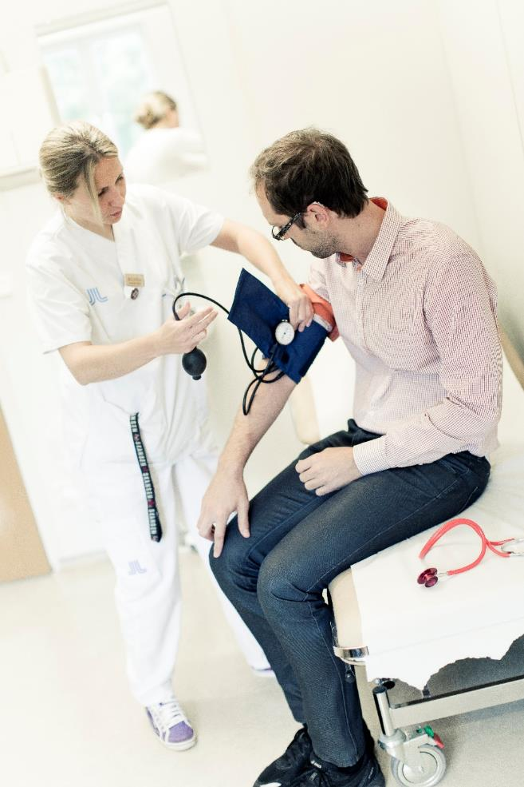
Kunskapsstyrning = kunskapen ska styra
Att utveckla, sprida och använda bästa kunskap
Målet – bästa kunskap ska finnas tillgänglig och användas i varje patientmöte
I nationell kunskapsstyrning ingår:
Kunskapsstöd
Stöd till uppföljning och analys
Stöd till verksamhetsutveckling
Stöd till ledarskapet
Bidrar till att utveckla ett lärande system
Källa: Kunskapsbaserad och jämlik vård – Förutsättningar för en lärande hälso- och sjukvård (Sofia Wallström, 2017)
Notes:
Att styra verksamheten mot ekonomiska mål - ekonomistyrning.
Istället för att styra på ekonomi så är det kunskapen som styr.

Slide 82
Målbild
Vi använder den bästa tillgängliga kunskapen som finns i varje möte
Mötet följs upp och analyseras både på individnivå och gruppnivå
Ny kunskap kan snabbt omsättas och ny kunskap genereras och systematiseras
Identifiera och prioritera förbättringsområden tillsammans med patienten är en del av vardagen
Det är enkelt att jobba kunskapsbaserat

Slide 83
Bikupa
Vad har vi hört?
Samla ihop frågor

Slide 84
Inte göra mera – bara mera tillsammans!
Många olika
kunskapsstöd
Kunskapsstöd
En sammanhållen
struktur för
kunskapsstyrning
Stöd för
uppföljning,
Öppna jämförelser
och analys
Stöd för
uppföljning,
Öppna jämförelser
och analys
Stöd för utveckling
Stöd för utveckling
Notes:
Till vänster om pil – tidigare förhållanden. Till höger om pil – det vi nu skapar tillsammans.
Fokus i systemet är att skapa en sammanhållen struktur för kunskapsstyrning och stödja ett lärande arbetssätt i svensk hälso- och sjukvård.
Sedan tidigare finns många kunskapsstöd och olika stöd för att arbeta evidensbaserat
– till exempel nationella riktlinjer, vetenskapliga publikationer, vårdprogram och många webbsidor.
Trots det är vården i dagsläget ojämlik.
Vem du är eller vart du bor påverkar kvaliteten på vården du får.
Detta vill vi förbättra.
Alla patienter och vårdgivare ska kunna lita på att bästa tillgängliga kunskap alltid används.
Ett gemensamt system och arbetssätt för att arbeta evidensbaserat bidrar också till att samhällets resurser används på bästa sätt.
Mål: att invånarna ska erbjudas en mer kunskapsbaserad, jämlik och effektiv hälso- och sjukvård.
En mer sammanhållen kunskapsstyrning ska bilda ett lärande system, för en hälso- och sjukvård i ständig utveckling.

Slide 85
Systemet tillvaratar tidigare arbete och erfarenheter
Regionala cancercentrum (RCC) i samverkan är en förbild (start 2010)
Programråd finns sedan tidigare för att öka användandet av bästa tillgängliga kunskap
Socialstyrelsens uppdrag inom kunskapsstyrning Fokus på att ta fram riktlinjer för vad som är bästa tillgängliga kunskap, samt följa upp och utvärdera hälso- och sjukvård.
Inte stöd för hur kunskapen ska implementeras i vården.
Notes:
Regionala cancercentrum (RCC) i samverkan är en förbild (start 2010)
Programråd finns sedan tidigare för att öka användandet av bästa tillgängliga kunskap
Utvärdering av programrådens arbete och effekter visade att det behövdes en fastare struktur för att få fullt genomslag och bidra till en jämlik vård
Diskussionerna började redan 2014 om behovet av en ny struktur. Beslutades under 2017 och trädde i kraft i början av 2018
Vissa programråd övergår till att bli nationella arbetsgrupper
Programområdena får ett mer preciserat och stärkt uppdrag jämfört med programråden.

Slide 86
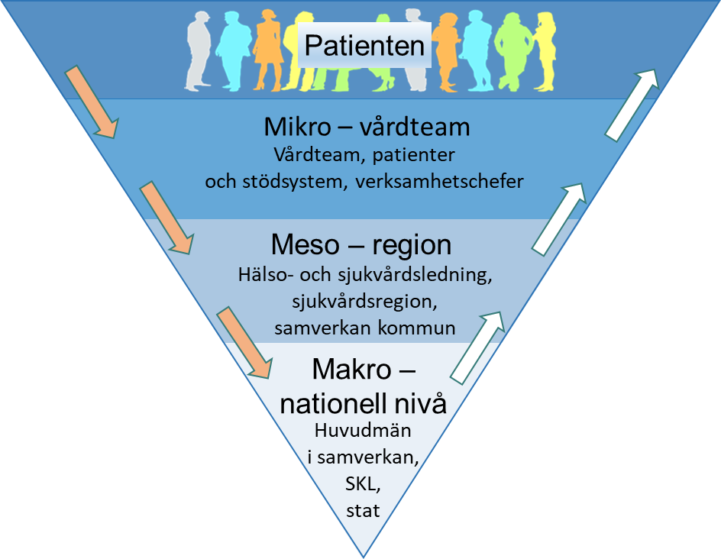
Samspel för kunskapsstyrning
Notes:
Nationell nivå: vårdprogram och riktlinjer samt prioriteringar kring nivåstrukturering och nya metoder kommer att göras på.
Regional nivå: kommer att fokusera på implementering, uppföljning, analys och återkoppling till nationell nivå.
Ny struktur för regionala nivån behöver samordnas med den nationella nivån.
Översta två nivåerna (patienten och mikro)
Utgå ifrån patienternas behov
Utgå från bästa tillgängliga kunskap
Analysera patientrelaterade resultat
Jobba med ständiga förbättringar och innovation
Efterfråga stöd vid behov
Sprida goda erfarenheter vidare
Mikro och meso
Säkra verksamhetens tillgång till patientrelaterade resultat
Kvalitetsdialog utifrån patientrelaterade resultat
Lättillgängliga kunskapsstöd och stöd för implementering
Struktur och stöd för förbättringsarbete och innovation
Stöd till verksamheternas ledningar att leda för bättre patientresultat
Stöd för samverkan och erfarenhetsutbyte
Meso och makro
Gemensam infrastruktur för kliniskt kunskapsstöd
Samverkan i arbetet med indikatorer, uppföljning, jämförelser och analys
Samverka kring gemensamma utvecklingsområden
Stöd för samverkan och erfarenhetsutbyte

Slide 87
Nationella programområden (NPO) uppdrag
Hur ser det ut idag? Behovs- och gapanalys.
Utse nationella arbetsgrupper (NAG)
Omvärldsbevakning
Kunskapsstöd för jämlik hälsa och vård
Kvalitetsregister
Ordnat införande/ordnad utfasning
Nivåstrukturering
Samverka med myndigheter inom aktuellt område
Annat t ex e-hälsa, kompetensutveckling
En grupp per programområde med representation från samtliga sex sjukvårdsregioner
Sjukvårdsregionalt värdskap för NPO
Stödresurser: processledare från värdregion, metodstöd, statistik- och analysstöd, annat
Notes:
Hur ser det ut idag? Behovs- och gapanalys. Åtgärder/förslag/prioritering
Utse nationella arbetsgrupper (NAG)
Omvärldsbevakning
Kunskapsstöd för jämlik hälsa och vård-behandlingsrekommendationer – SVF
Kvalitetsregister
Ordnat införande/ordnad utfasning
Nivåstrukturering
Bidra i arbete med ev. statliga satsningar
Samverka med myndigheter inom aktuellt område
Annat, t.ex. e-hälsa, kompetensutveckling

Slide 88



Nationella Programområden (NPO) Respektive NPO speglar hela vårdkedjan: prevention, primärvård, specialistvård, (Regionalt värdskap) rehabilitering, omvårdnad etc.
Akut vård | Barn och ungdomars hälsa | Cancersjukdomar (utgörs av RCC i samverkan ) | Endokrina sjukdomar | Hjärt- och kärlsjukdomar | Hud- och könssjukdomar | Infektionssjukdomar | Kvinnosjukdomar och förlossning | Levnadsvanor | Lung- och allergisjukdomar |  | Nervsystemets sjukdomar Njur- och urinvägssjukdomar | Mag- och tarmsjukdomar | Medicinsk diagnostik |  | Psykisk hälsa Rehabilitering, habilitering och försäkringsmedicin | Reumatologiska sjukdomar | Rörelseorganens sjukdomar | Sällsynta sjukdomar | Tandvård | Äldres hälsa | Ögonsjukdomar | Öron-, näsa- och halssjukdomar
Nationella samverkansgrupper (NSG)
Metoder för kunskapsstöd
Kvalitetsregister
Uppföljning och analys
Läkemedel/medicinteknik
Forskning/Life Science
Patientsäkerhet
Strukturerad vårdinformation
Tillfälliga satsningar
Nationella primärvårdsrådet
Notes:
Nationella samverkansgrupper (NSG)
Metoder för kunskapsstöd
Kvalitetsregister
Uppföljning och analys
Läkemedel/medicinteknik
Forskning/Life Science
Patientsäkerhet
Strukturerad vårdinformation
Vid behov kan ytterligare samverkansgrupper inrättas
inom ramen för modellen, exempelvis för tillfälliga satsningar.

Slide 89
Sammansättning nationella programområden och nationella arbetsgrupper
NPO
NAG
NAG
NAG
Sammansättning NPO
6 sjukvårdsregionala representanter och en processledare
Bred professionell kompetens inom fältet och med ett sjukvårdregionalt mandat
Sammansättning nationella arbetsgrupper (NAG)
Experter (primär- och specialistvård)
Kvalitetsregister
Patientföreträdare
Vårdprogram
Om relevant: kommunrepresentant
Arbetet stöds av processledaren för NPO samt stödfunktion vid SKL
Representation från samtliga sjukvårdsregioner
Jämn könsfördelning ska eftersträvas
Multiprofessionell sammansättning samt representativitet från primärvård och sjukhus

Slide 90
Varför ska vi arbeta med kunskapsstyrning? Gör vi inte redan det???

Slide 91
Göra nytt eller göra på nytt sätt?
Kunskaps-styrning
Personcentrerad vård, nära vård, Rätt Använd Kompetens, NPO, ICD, klagomålslagen, patientnämnden, patienter som medskapande osv.
Förbättringskraft i verksamheterna!
Notes:
Grunden är God vård
Kunskapsbaserad
Ändamålsenlig
Säker
Patientcentrerad
Effektiv
Jämlik
I rimlig tid
Kunskapsstyrning
Helhetstänk
Strategi
Processer
IT-utveckling
Analyser
Standards
Tillit
Förbättringskraft i verksamheterna!

Slide 92
Sjukvårdsregionalt värdskap för NPO
Värdskapet för de nationella programområdena är fördelade på de sex sjukvårdsregionerna
Norra sjukvårdsregionen har nationellt värdskap för
Endokrinologi
Levnadsvanor
Cancersjukvård (vilande värdskap, finns nu hos RCC)
Värdskapet innebär att förse NPO med processledare, uppföljning & analys, kompetens och utvecklingskraft.
Värdskapet är också kopplat till ordförandeposten i NPO

Slide 93
Utgångspunkter för RPO i norra Sverige
Den organisation vi inrättar för RPO ska bedömas som värdeskapande för sjukvårdsregionen
Specifika norrländska förutsättningar bedöms och beaktas i uppdragen för RPO

Slide 94

Struktur för kunskapsstyrningsorganisation Norra sjukvårdsregionen - en idéskiss
NPO
24 stycken
Politisk beslutsnivå
Politisk beslutsnivå
BG
+
RSK
NRF Kansli
Förbundsdirektör
Processledare
Koordinator
RPO
LPO
LPO
Beslutsstruktur
RD
NRF | Norra sjukvårdsregionförbundet
NPO | Nationellt programområde
RPO | Regionalt programområde
LPO | Lokalt programområde
RD | Regiondirektör
HSD | Hälso- och sjukvårdsdirektör
RSK | Sjukvårdsregional samverkansgrupp kunskapsstyrning
BG | Beredningsgrupp
LPO
LPO
Chefssamråd
HSD
Chefsled
Notes:
Från Hannas bild

Slide 95
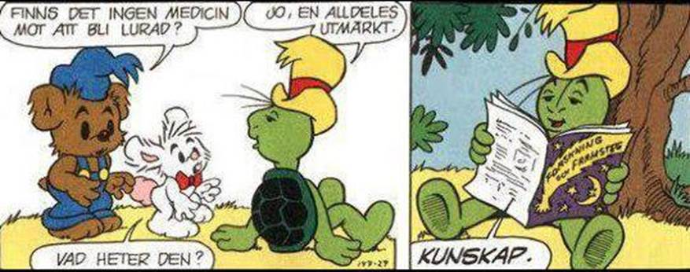

Slide 96

Vår framgång räknas i liv och jämlik hälsa
Tillsammans gör
vi varandra
framgångsrika!

Slide 97
Bikupa
Vad har vi hört?
Vad betyder det här för oss?
Hur kan och vill ni bidra politiskt i arbetet?

Slide 98
Förbundsdirektören informerar

Slide 99
Förbundsdirektören rapporterar
Reviderad budget
Patientens egenavgift vid sterilisering
Former för förbundsdirektionens möten
Politisk hantering av nationella riktlinjer
Övriga frågor

Slide 100
Förslag till reviderad budget 2019
Gemensam, sjukvårdsregional finansiering av den nationella delen i systemet för kunskapsstyrning
Beräkning avser: 23 Nationella programområden (NPO) samt 4 samverkansgrupper (NSG) samt 1 nationella beredningsgruppen (SKS_BG)
Ca 10 procents lön per NPO samt resor
Totalt 4 879 tkr, maximalt belopp.
Avstämning i slutet på året - endast nyttjade kostnader faktureras regionerna
Merkostnaderna fördelas enligt befolkningsprincipen
Västernorrland 1 340 tkr
Jämtland/Härjedalen 707 tkr
Västerbotten 1 463 tkr
Norrbotten 1 369 tkr
Förslag; att förbundsdirektionen uppdrar till förbundsdirektören att upprätta finansieringsförbindelser med medlemsregionerna.

Slide 101
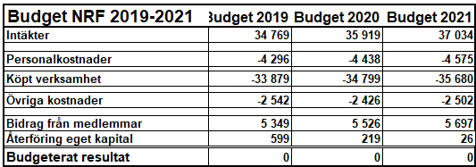
Förslag till reviderad budget 2019
Not intäkter 2019, tkr
RCC finansiering från medlemmarna 14 554
RCC statsbidrag 8 000
Forskningsanslag Visare Norr och Folke Lithner 2 405
Kunskapsstyrning, ev beslutade medel FD 2019-03-28 4 879
Kunskapsstyrning 2,5 tjänst 2 700
Kunskapsstyrning – RCPH processledare (statliga medel) 1 000
RDAL/RDAS 720
Försörjning apotekarprodukter 510

Slide 102
Patientens egenavgift – kirurgisk sterilisering
Nuläge
Utom sjukvårdsregionen
10 enligt avgift läkarbesök, resterande regioner 1 250 kr – 3 000 kr
Sjukvårdsregionen
RNB 4 700 kr
RVB 7 000 kr
RJH 2 500 kr
RVN 2 500 kr
Notes:
Egenavgiften för kirurgisk sterilisering för kvinnor/män är varierad såväl inom riket som inom den norra sjukvårdsregionen. I vissa landsting får patienten betala själv, medan det i andra bara kostar som ett vanligt läkarbesök (ca 10 st). Utanför den norra sjukvårdsregionen varierar egenavgiften mellan 1 250 kr och 3 000 kr
Egenavgifterna i den norra sjukvårdsregionen är, enligt uppgift från respektive medlemsregion/landsting, enligt det följande.
RNB 4 700 kr
RVB 7 000 kr
RJH 2 500 kr
RVN 2 500 kr
Arbetsutskottet behandlade ärendet vid sitt möte 2018-11-15 och enades om att föreslå en enhetlig egenavgift för kirurgisk sterilisering för kvinnor/män i respektive medlemsregion. Avgiften avser sterilisering på patientens egen begäran, av icke medicinska skäl.
Frågan diskuterades vid Förbundsdirektionens möte 2018-12-05. Ledamöterna ansåg att det krävs ytterligare information för att kunna besluta om en rekommenderad egenavgift och valde därför att återremittera ärendet till arbetsutskottet.

Slide 103
Patientens egenavgift – kirurgisk sterilisering
Förslag
1. Ingen samordning sker av egenavgifterna för kirurgisk sterilisering
eller
2. Avgifterna samordnas, samma avgift för kvinnor och män
Ingen egenavgift, endast patientavgift.
En viss egenavgift 1 250 kr – 3 000 kr
Egenavgiften ska motsvara självkostnaden för ingreppet
Notes:
Förslag till alternativa förhållningssätt att diskutera utifrån:
Varje region beslutar själva om sina egna avgifter kring kirurgisk sterilisering, de
samordnas inte.
Avgifterna samordnas.
Om alternativ 2 förespråkas
Ingen egenavgift, endast patientavgift. Då de flesta i landet erbjuder tjänsten.
En viss egenavgift som visar på att detta inte är ett sjukvårdsingrepp, avgiften ska
dock vara låg, i paritet med övriga landet det vill säga någonstans mellan 1 250 –
3 000 kr.
Ingreppet är ingen sjukdom och egenavgiften bör inte bekostas av regionen.
Samma kostnad ska gälla för kvinnor och män. Egenavgiften ska motsvara hela
eller del av den faktiska kostnaden för ett medelkostnaden för kvinnor/mäns ingrepp ((kvinna + man) / 2)).
Beredningsgruppen har diskuterat de olika alternativen. De förordar för sin del alternativ 2b och beloppet 2 500 kr med hänvisning till att det bör finnas en kostnad för ingreppet eftersom det inte är en sjukdomsrelaterad åtgärd, samtidigt som 7 000 kr är en avvikande hög avgift jämfört med andra regioner. Detta kan medföra att patienten utför åtgärden i annan region (i öppenvård) som hemregionen blir betalningsansvarig för.

Slide 104
Former för Förbundsdirektionens möten
Bakgrund;
Nuvarande ordning är att alternera mellan de fyra regionerna
Svårt att hitta fungerande kommunikationer – har förändrats över tid
Tidskrävande
Förslag från tjänstemannaledningarna
Tre av fyra direktionssammanträden på samma plats , Umeå, alternativt Stockholm
Ett möte per år i någon av regionerna som kombineras med verksamhets-/studiebesök
Kompletteras med ett system för utjämning av resekostnader

Slide 105
Hantering av nationella riktlinjer – fördelning mellan politiker och tjänstemän
Tradition att redovisa alla nya nationella riktlinjer för förbundsdirektionen
Förslag från tjänstemannaledningarna; att sortera och prioritera
Riktlinjer som påverkar den sjukvårdsregionala nivån hanteras i FD
Riktlinjer som endast berör huvudmännen hanteras i resp region
Föredragningar från patientföreningar?

Slide 106
Övriga frågor
Folkhälsoarbetet;
Nytt folkhälsopolitiskt program?
Folkhälsorådets roll och uppdrag?
Samarbetet kring forskning;
FUI –rådet
Forum Norr
Visare Norr

